Slide 1

Erasmus+
Stratejik Ortaklıklar

Slide 2
Stratejik Ortaklıklar
AE2 - Yenilik ve İyi Uygulamaların Değişimi İçin
İşbirliği:
Stratejik Ortaklıklar
Bilgi Ortaklıkları
Sektörel Beceri Ortaklıkları
Gençlik Alanında Kapasite Geliştirme

Slide 3

Stratejik Ortaklıklar
Nedir?
Amaçlar Nedir?
Öncelikler?
Kimler Yer Alır?
Hangi Kriterlerle Değerlendirilir?
Hangi Faaliyetler Desteklenir?

Slide 4
Stratejik Ortaklık Nedir?
Kurum/kuruluşlara;
Yüksek kaliteli eğitim, öğretim, öğrenme ve gençlik çalışması,
Kurumsal modernizasyon
Toplumsal (sosyal) yenilik
getiren deneyimleri uygulamaya koymak amacıyla
işbirliği yapma fırsatının sunulmasıdır.

Slide 5
Stratejik Ortaklığın Amaçları Nelerdir?
Yenilikçi yaklaşımlar ve iyi uygulamaların
yaygınlaştırılmasını artırmak;
Öğrenim ve yeterliliklerin işgücü piyasası ile uygunluğunu artırmak, eğitim ve iş dünyası arasındaki bağları güçlendirmek;

Slide 6
Stratejik Ortaklığın Amaçları Nelerdir?
Yapılandırılmış bölgeler arası ve sınır ötesi
teşvik etmek;
işbirliğini
Eğitimin kalitesi ve kapsamını yenilemek ve
artırmak
suretiyle kişilerin mesleki gelişimini teşvik etmek;

Slide 7
Stratejik Ortaklığın Amaçları Nelerdir?
Eğitim alanında girişimciliği teşvik etmek,
bireylerin kariyer yolunu kişisel ve mesleki gelişimleri ile
uyumlu şekilde desteklemek;
Kariyer rehberliği, danışma ve destek hizmetlerini geliştirerek öğrenmeye katılımı ve istihdam edilebilirliği artırmak;

Slide 8
Stratejik Ortaklığa Kimler Başvurabilir?
Yükseköğretim kurumu
Okul/enstitü/eğitim merkezi (mesleki eğitim ve yetişkin eğitimi dâhil, okul öncesinden üst orta eğitime kadar her seviyede)
STK’lar
KOBİ’ler (sosyal girişimler de dâhil)
Yerel, bölgesel veya ulusal seviyede bir kamu kurumu
Ticaret odaları, sanayi, esnaf dernekleri/mesleki dernekler ve sendikalar da dâhil olmak üzere, bir sosyal ortak veya çalışma hayatının diğer bir temsilcisi
Şirketlerarası bir eğitim merkezi
Müşterek (işbirliğine dayalı) eğitim sunan şirketler
Kariyer rehberliği, mesleki danışmanlık ve bilgilendirme hizmetleri sunan bir kurum
• ….

Slide 9
Stratejik Ortaklık Uygunluk Kriterleri
Ortak sayısı: En az üç program ülkesinden üç ortak (Ortaklıkta sadece okullar var ise en az iki)
Son başvuru tarihine uyulması: 30 Nisan 2014 / 13:00

Slide 10
Stratejik Ortaklık Uygunluk Kriterleri
Online Başvuru Yönteminin İzlenmesi:
  ECAS'a giriş ve kayıt olunması
    Tüzel Kişilik Belgesi
    Finansal Yeterlilik Belgesi
  PIC numarası alınması
  Başvuru formunun ekleri ile yüklenmesi:
    Ortakların Vekaleti
    Doğruluk Bildirimi
    60.000 € üzeri bilanço vb.
Proje Süresi:
  Gençlik Ortaklıklarında en az 6 en fazla 12 Ay
  Diğer Ortaklık Projeleri için 2 veya 3 Yıl

Slide 11
Stratejik Ortaklık Proje Puanlama
İlgililik
30 Puan
Proje Tasarım ve Uygulama Kalitesi
20 Puan
Proje Ekibinin Kalitesi/ İşbirliği Düzenlemeleri
20 Puan
Etki / Yaygınlaştırma
30 Puan
Genel Proje Aşamalarının Kalitesi
Tamamlayıcı ortaklık profili
Proje Çıktılarının Kalite Kontrolü
Katılımcılara Örgütlere vs Etkiler
Yayım Dağıtım
ve Paylaşım
AB Politikaları
Program Amaçları
Projenin Kendi İç Uyumu
Sorumluluk Paylaşımı
Sorun Analizi
Fizibilite
Farklı Eğitim
Alanları
Gerçekçi Amaçlar, vs
Fayda Maliyet Analizi
Yeni Katılımcılar
Sürdürüle bilirlik

Slide 12





Stratejik Ortaklık - Bütçe
Hangi kalemlerden bütçe talep edilebilir?
Proje yönetimi ve uygulama
Ulusaşırı proje toplantıları
Fikri çıktılar
Çarpan etkili faaliyetler
İstisnai giderler
6.
Özel ihtiyaç desteği
1
2
3
4
LLP Ortaklıklar
LLP Leonardo Yenilik Transferi

Slide 13
Stratejik Ortaklık - Bütçe
Hangi kalemlerden bütçe talep edilebilir?
  Proje yönetimi ve uygulama
    Koordinatör Kuruluş için aylık 500 €
    Ortak Kuruluş için aylık 250 €
      Birim Maliyet (Unit Cost)
      En fazla aylık 2750 €

Slide 14
Stratejik Ortaklık - Bütçe
Hangi kalemlerden bütçe talep edilebilir?
  Ulusaşırı proje toplantıları:
    Uygulama ve koordinasyon amaçlı,
    proje ortakları arasında ve ev sahipliğinde
Seyahat ve harcırah giderlerine katkı
Birim Maliyet
• 100-1999 km arası 575 € / 2000 km üzeri 760 €
En fazla senelik 23.000 €

Slide 15
Stratejik Ortaklık - Bütçe
Hangi kalemlerden bütçe talep edilebilir?
  Fikri çıktılar:
Fikri çıktılara, somut ürünlere ulaşılabilmesi için personel
gideri
(çıktı: müfredat, pedagojik malzemeler, Açık Eğitim Kaynakları, BİT araçları, analizler, araştırmalar, eşli öğrenme yöntemleri vb.)
    Birim Maliyet
    Personel giderleri tablosu
    Çıktılar bu türden bir hibe desteğine hak kazanacak nitelik ve nicelikte olmalıdır.

Slide 16
Stratejik Ortaklık - Bütçe
Hangi kalemlerden bütçe talep edilebilir?
  Çarpan etkili faaliyetler:
Fikri çıktıların paylaşılması ve yaygınlaştırılmasını amaçlayan ulusal ve ulusötesi konferanslar/ seminerler/ etkinlikler
    Birim maliyet
    Yerel katılımcı 100 €/uluslararası katılımcı 200 €
    En fazla 30.000 €

Slide 17
Stratejik Ortaklık - Bütçe
Hangi kalemlerden bütçe talep edilebilir?
  İstisnai giderler:
    Taşeronluk işleri (%25 nakdi eşfinansman)
    Ortaklar tarafından sunulamayan hizmetler ve ekipmanlar
    En fazla 50.000 €
    Gerçek maliyet

Slide 18
Stratejik Ortaklık - Bütçe
Hangi kalemlerden bütçe talep edilebilir?
  Özel ihtiyaç desteği:
    Engelli katılımcılar ile doğrudan ilişkili ilave
harcamalar

Slide 19
Stratejik Ortaklık – Bütçe-Opsiyonel
Ulusötesi eğitim, öğretme ve öğrenme faaliyetleri (Hedef ve
sonuçlarına ulaşmak için gerekli olmalıdır):
Uzun dönem öğretim veya eğitim görevlendirmeleri
Kısa dönem ortak personel eğitim etkinlikleri
Okul öğrencilerinin kısa/uzun dönem hareketliliği
• … Hibe:
Seyahat
Harcırah
Dil Desteği

Slide 20
Stratejik Ortaklık- Hangi Faaliyetler? (Genel)
Deneyim paylaşımı ile işbirliğinin kuvvetlendirilmesi
Yenilikçi deneyimlerin geliştirilmesini, test edilmesi, uygulanması
Bilgi, beceri ve yeterliliklerin Avrupa araçları vasıtasıyla
tanınması ve doğrulanmasının kolaylaştırılması
Bölgesel otoriteler arası işbirlikleri
Aktif vatandaşlığı ve girişimciliği (sosyal girişimcilik de
dâhil) teşvik etmek için ulusötesi inisiyatifler

Slide 21
Stratejik Ortaklık - Hangi Faaliyetler? (Çıktı Bazlı)
Müfredat, kurs, modül
Pedagojik yaklaşımlar ve araçlar
Proje tabanlı işbirliği, çalıştaylar, sanal laboratuvarlar ve öğrenme ortamları
Kapasite geliştirme ve ağ faaliyetleri
Rehberlik ve danışmanlık faaliyetleri
Anketler, karşılaştırmalı analizler, kanıt elde etme ve gerçek
durumları çalışma
Kalite standartlarının ve yeterliliğe dayalı /mesleki profillerin tanımlanması;
Yeterlilik çerçevelerinin iyileştirilmesi, kredi transferi, kalite
güvencesi, tanıma ve doğrulama;

Slide 22
Stratejik Ortaklık - Hangi Faaliyetler?
Mesleki Eğitim:
Yenilikçi uygulamaları test etmek, geliştirmek, uyarlamak,
Beceri ve yeterliliklerin AB doğrulama araçlarının kullanılması suretiyle ulusal düzeyde tanınması ve belgelendirilmesinin kolaylaştırılması
Önceki öğrenmelerinin tanınması da dâhil olmak üzere, Mesleki Eğitim ve Öğretim öğrencilerine ve mezunlarına esnek yollar geliştirilmesi,
Mesleki Eğitim ve Öğretim sunanlar tarafından kredi transferi
(ECVET) ve kalite güvencesinin (EQAVET) uygulanması.

Slide 23
Stratejik Ortaklık - Hangi Faaliyetler?
Örneğin;
Bir meslek örgütü (oda, birlik, dernek, vakıf, konfederasyon vs.)
Avrupa’daki ve Türkiye’deki diğer meslek örgütleri, meslek okulları ve işletmelerle birlikte;
İşletmelerdeki ve mesleki eğitim kurumlarındaki öğrenci /personel arasında
proje tabanlı uluslararası işbirliği geliştirebilir,
Bu kapsamda işletmelerdeki yöneticiler ile mesleki eğitim öğrencilerini bir
araya getirebilir,
Ya da işletmelerdeki usta öğreticiler ile meslek lisesi öğretmenlerini bir araya getirip,
Yeni staj uygulamaları ve işletme ve sanayide gerçek durum çalışmaları
(vaka çalışmaları) hakkında işbirliği tesis etmek üzere bir proje yapabilir.

Slide 24
Stratejik Ortaklık - Hangi Faaliyetler?
Yükseköğretim:
Yenilikçi uygulamaların geliştirilmesi,
uyarlanması ve uygulamaya konulması,
test
edilmesi,
Becerileri ve yeterlilikleri Avrupa Yeterlilikler Çerçevesine ve Ulusal Yeterlilikler Çerçevesine referans vermek suretiyle bunların ulusal düzeyde tanınmasının ve belgelendirilmesinin kolaylaştırılması.

Slide 25
Stratejik Ortaklık - Hangi Faaliyetler?
Örneğin;
Bir kalite güvence ajansı yükseköğretim kurumlarından birinin
koordinatörlüğünde,
Avrupa’daki ve Türkiye’deki yükseköğretim kurumları (üniversite, meslek okulları), meslek örgütleri ve işletmelerle birlikte;
Belli bir fakülte / bölüm için Avrupa’daki eğitim kurumlarının eğitim müfredatlarının incelenmesi ve günümüz iş dünyasının beklentilerini karşılayacak şekilde global bir müfredat belirlemek amacıyla proje tabanlı uluslararası işbirliği geliştirebilir,
Bu kapsamda işletmelerdeki yöneticiler ile yükseköğretim kurumlarının akademik personeli yoğun bir çalışma programı için bir araya getirebilir, buna öğrencilerde eşlik edebilir,
Oluşturulacak müfredatın uygulanması için pilot yükseköğretim kurumları seçilebilir ve bu kurumların iş dünyasının ihtiyaçlarına cevap verebilirliği kalite güvence ajansları tarafından takip edilebilir.

Slide 26
Stratejik Ortaklık - Hangi Faaliyetler?
Yetişkin Eğitimi:
Yenilikçi uygulamaların geliştirilmesi, uyarlanması ve uygulamaya konulması,
Önceki öğrenmelerinin tanınması da öğrenicilere esnek yollar sunulması,
test
edilmesi,
dâhil,
yetişkin
Serbest ve | yaygın | öğrenme yoluyla edinilmiş | bilgi ve
yetkinliklere | değer | kazandırma yöntemlerinin | pratik
uygulaması ve testi,
Yetişkinler için öğrenme fırsatlarına erişimin iyileştirilmesi.

Slide 27
Stratejik Ortaklık - Hangi Faaliyetler?
Örneğin;
Yetişkin eğitimi veren kurum/kuruluş (üniversite sürekli eğitim merkezi, meslek örgütü, işletme , dernek , vakıf vb.);
Avrupa'da ve Türkiye'deki yetişkin eğitimi faaliyeti gösteren diğer kurum/kuruluşlar ve yerel/bölgesel makamlar ve sosyal ortaklar ile işbirliği içerisinde,
Yetişkinlere girişimcilik/dil/BİT becerileri kazandırmak amacıyla uygun eğitim metodolojileri ve kaynakları kullanarak güncel eğitimler hazırlayabilir.
Müfredat, eğitici/eğitmenler için el kitapları, yetişkin öğreniciler için eğitim
materyalleri gibi çıktılar elde edilir.
Bu çıktılar ortak kurum/kuruluşlar tarafından test edilir ve ilgili paydaşlar tarafından doğrulanır.
Böylece iş dünyasının gereksinimi olan becerilerin kazandırılmasına
etkili ve sürekli bir katkı sağlanmış olur.

Slide 28
Stratejik Ortaklık - Hangi Faaliyetler?
Gençlik:
Yenilikçi gençlik çalışması uygulamalarının geliştirilmesi, test edilmesi, uyarlanması ve/veya uygulamaya konulması için gençlik çalışması işbirliği faaliyetleri
Becerilerin ve yetkinliklerin AB tanınma araçlarının kullanılması suretiyle ulusal düzeyde tanınması ve belgelendirilmesi;
Ulusötesi gençlik girişimleri

Slide 29
Stratejik Ortaklık - Hangi Faaliyetler?
Örneğin;
Gençlik kuruluşları arasında ve/veya eğitim ve öğretim alanlarındaki kurum/kuruluşların yanı sıra iş piyasasındaki kurum/kuruluşlarla
Stratejik ağ kurma ve işbirliği faaliyetleri yapılabilir.
Yerel/bölgesel kamu makamları ile stratejik işbirliği;
Örneğin gençlik kuruluşları ile kalkınma ajansları arasında ilgili bölgedeki gençlerin sorunlarını ele alan ve bunlara çözümler arayan proje tabanlı bir işbirliği tesis edilebilir.

Slide 30
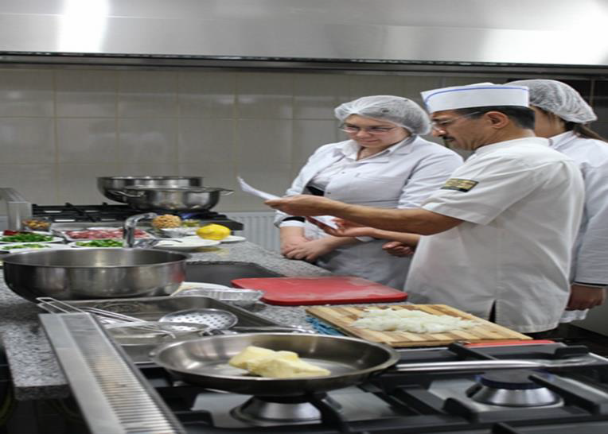
Stratejik Ortaklık – Proje Örnekleri
Mesleki Eğitim
Yararlanıcı Kurum: Mustafa Selek Gıda San. Turizm. Ltd.Şti. (Hayat Lokantası)
Proje Adı: Hayat Lokantası
Proje Bütçesi: 127.000
Avro

Slide 31

Stratejik Ortaklık – Proje Örnekleri
Mesleki Eğitim
Yararlanıcı Kurum: Metal Sanayicileri Sendikası Eğitim
Vakfı
Proje Adı: Otomotiv Sektöründe ECVET İle Hareketlilik
Proje Bütçesi: 291.574 Avro

Slide 32
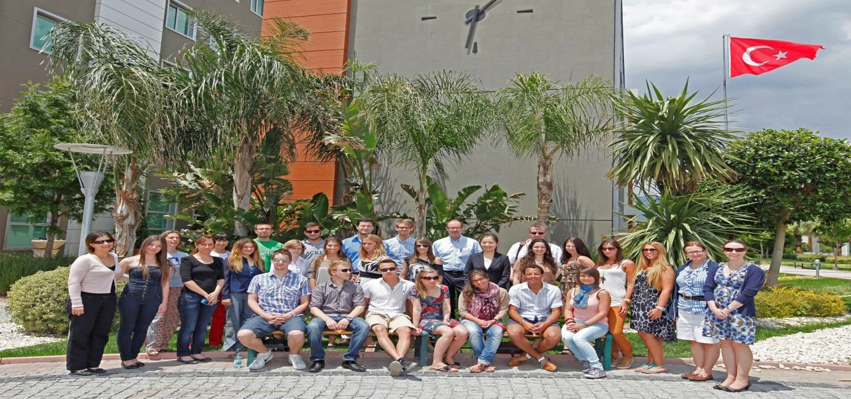
Stratejik Ortaklık – Proje Örnekleri
Yükseköğretim
Yararlanıcı Kurum: Yaşar
Üniversitesi
Proje Adı: Avrupa Sosyal Sorumluluk Eğitimi
Proje Bütçesi: 45.134 Avro

Slide 33
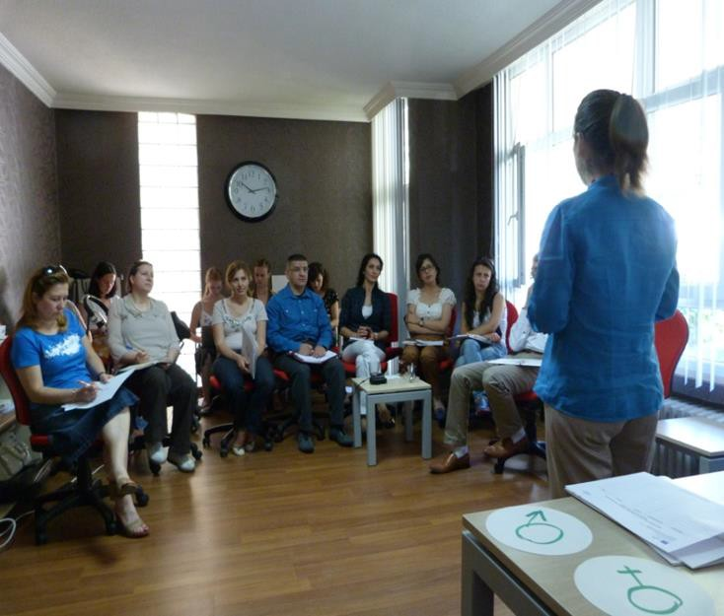
Stratejik Ortaklık – Proje Örnekleri
Yetişkin Eğitimi
Yararlanıcı Kurum: Girişimci İş Kadınları ve Destekleme Derneği (ANGİKAD)
Proje Adı: Toplumsal Cinsiyet Eşitliği Eğitimlerinin Kalitesinin Artırılması İle İlgili Ortak Öğrenme
Proje Bütçesi: 16.500 Avro

Slide 34

Stratejik Ortaklık – Proje Örnekleri
Gençlik
Yararlanıcı Kurum: Anadolu Üniversitesi
Proje Adı:- Mezuniyetin İkramiyesi: Eğitimli İşsizlik
Proje Bütçesi: 37.905 Avro

